Slide 1
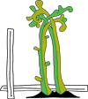
Versuch
Fragestellung: Welche Wasserspeicherkapazität haben die zu untersuchenden Substratbestandteile?
Gruppenarbeit – je Substrat 1 Gruppe
Aufgabe: - Überschüssiges Wasser messen
- Wasserspeicherkapazität [Vol.-%] errechnen
- Ergebnisse der Wasserspeicherkapazität präsentieren

Slide 2
Versuchsaufbau
Gruppenarbeit
Aufgabe: - Jede Gruppe erhält eine Substratkomponente
- 1 Liter Substrat
- Behältnis
- 1 Kübel
- 1 Messbecher
- Wasser (3 l je nach Kübelgröße)
- Kiste mit Löchern (zum Abropfen den Substrates)
→ Vollsättigung des Substrats (mind. 15 – 30 Minuten)
Notes:
Das Substrat muss überstaut sein!

Slide 3
Substratuntersuchungen - Wasserspeicherkapazität
Wie wird die Wasserspeicherkapazität eines Bodens definiert?

Slide 4
Substratuntersuchungen - Wasserspeicherkapazität
Die Wassermenge, die der Boden gegen die Schwerkraft halten kann.

Slide 5
Substratuntersuchungen
Wozu technische Substrate?
Zeichnen sich aus durch:
hohe Wasserkapazität
hohes Porenvolumen
ausreichendes Luftkapazität
Nährstoffspeicherung
geringes Gewicht
Strukturstabilität

Slide 6
Technische Substratuntersuchungen
Perlite – Vulkangestein: hohe Wasserspeicherfähigkeit, hohes Porenvolumen, nicht strukturstabil
Seramis - Tongranulat: hohe Wasserspeicherfähigkeit, hohes Porenvolumen, strukturstabil
Leka - Tongranulat : hohe Wasserspeicherfähigkeit, hohes Porenvolumen, strukturstabil
Bims - Vulkangestein: hohe Wasserspeicherfähigkeit, hohes Porenvolumen, strukturstabil
Quarzsand - magmatische und metamorphe Gesteine: schlechte Wasserspeicherfähigkeit, strukturstabil

Slide 7
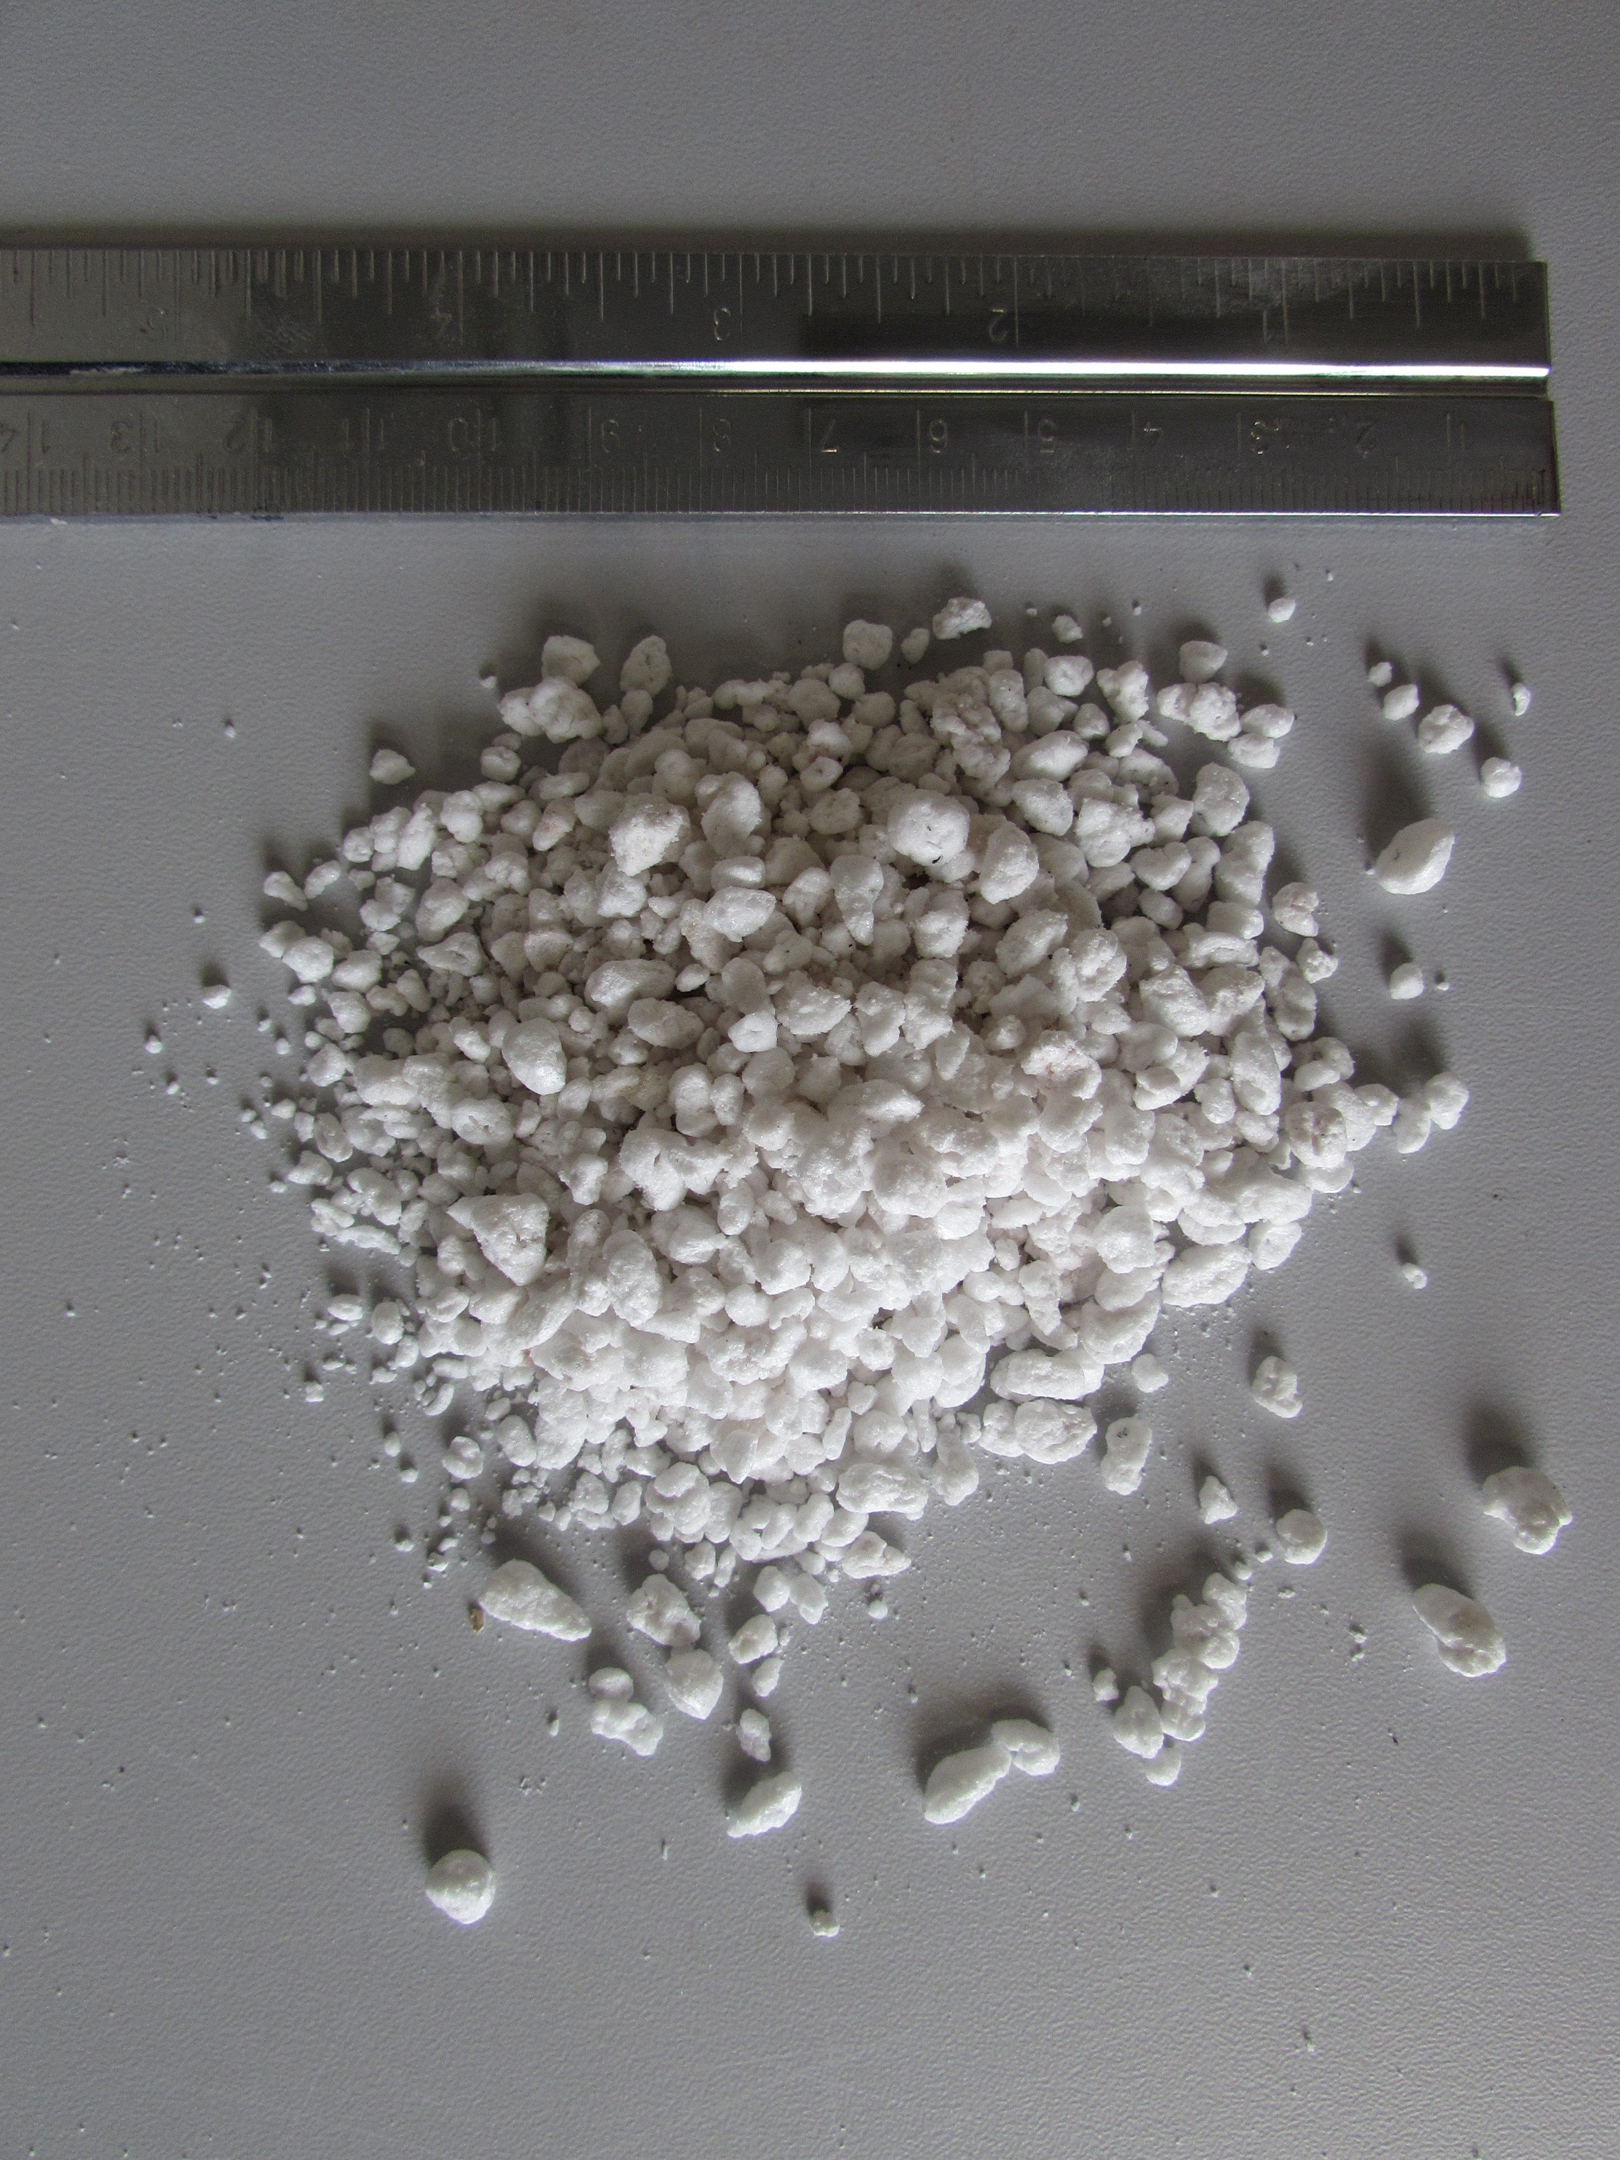
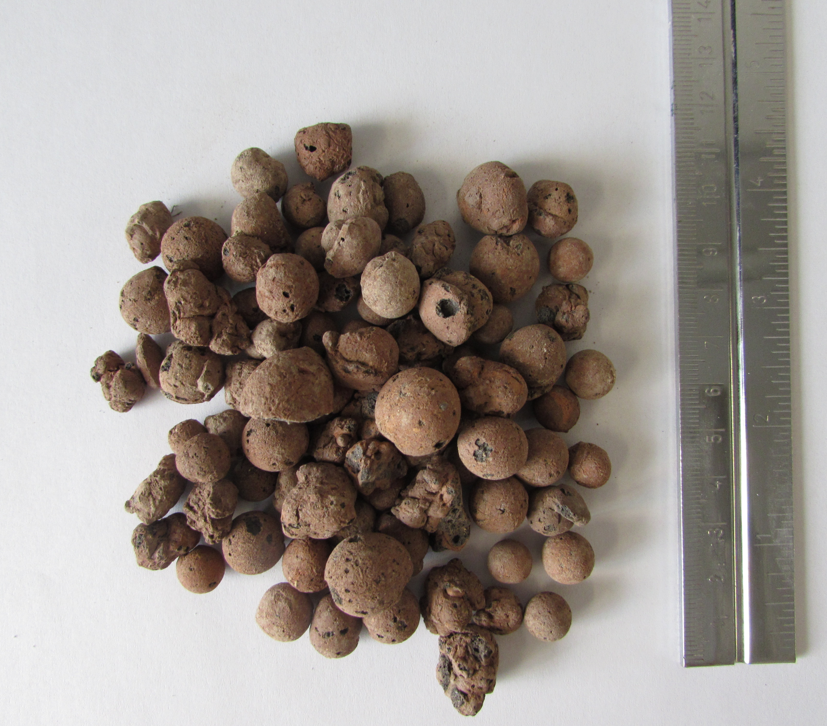
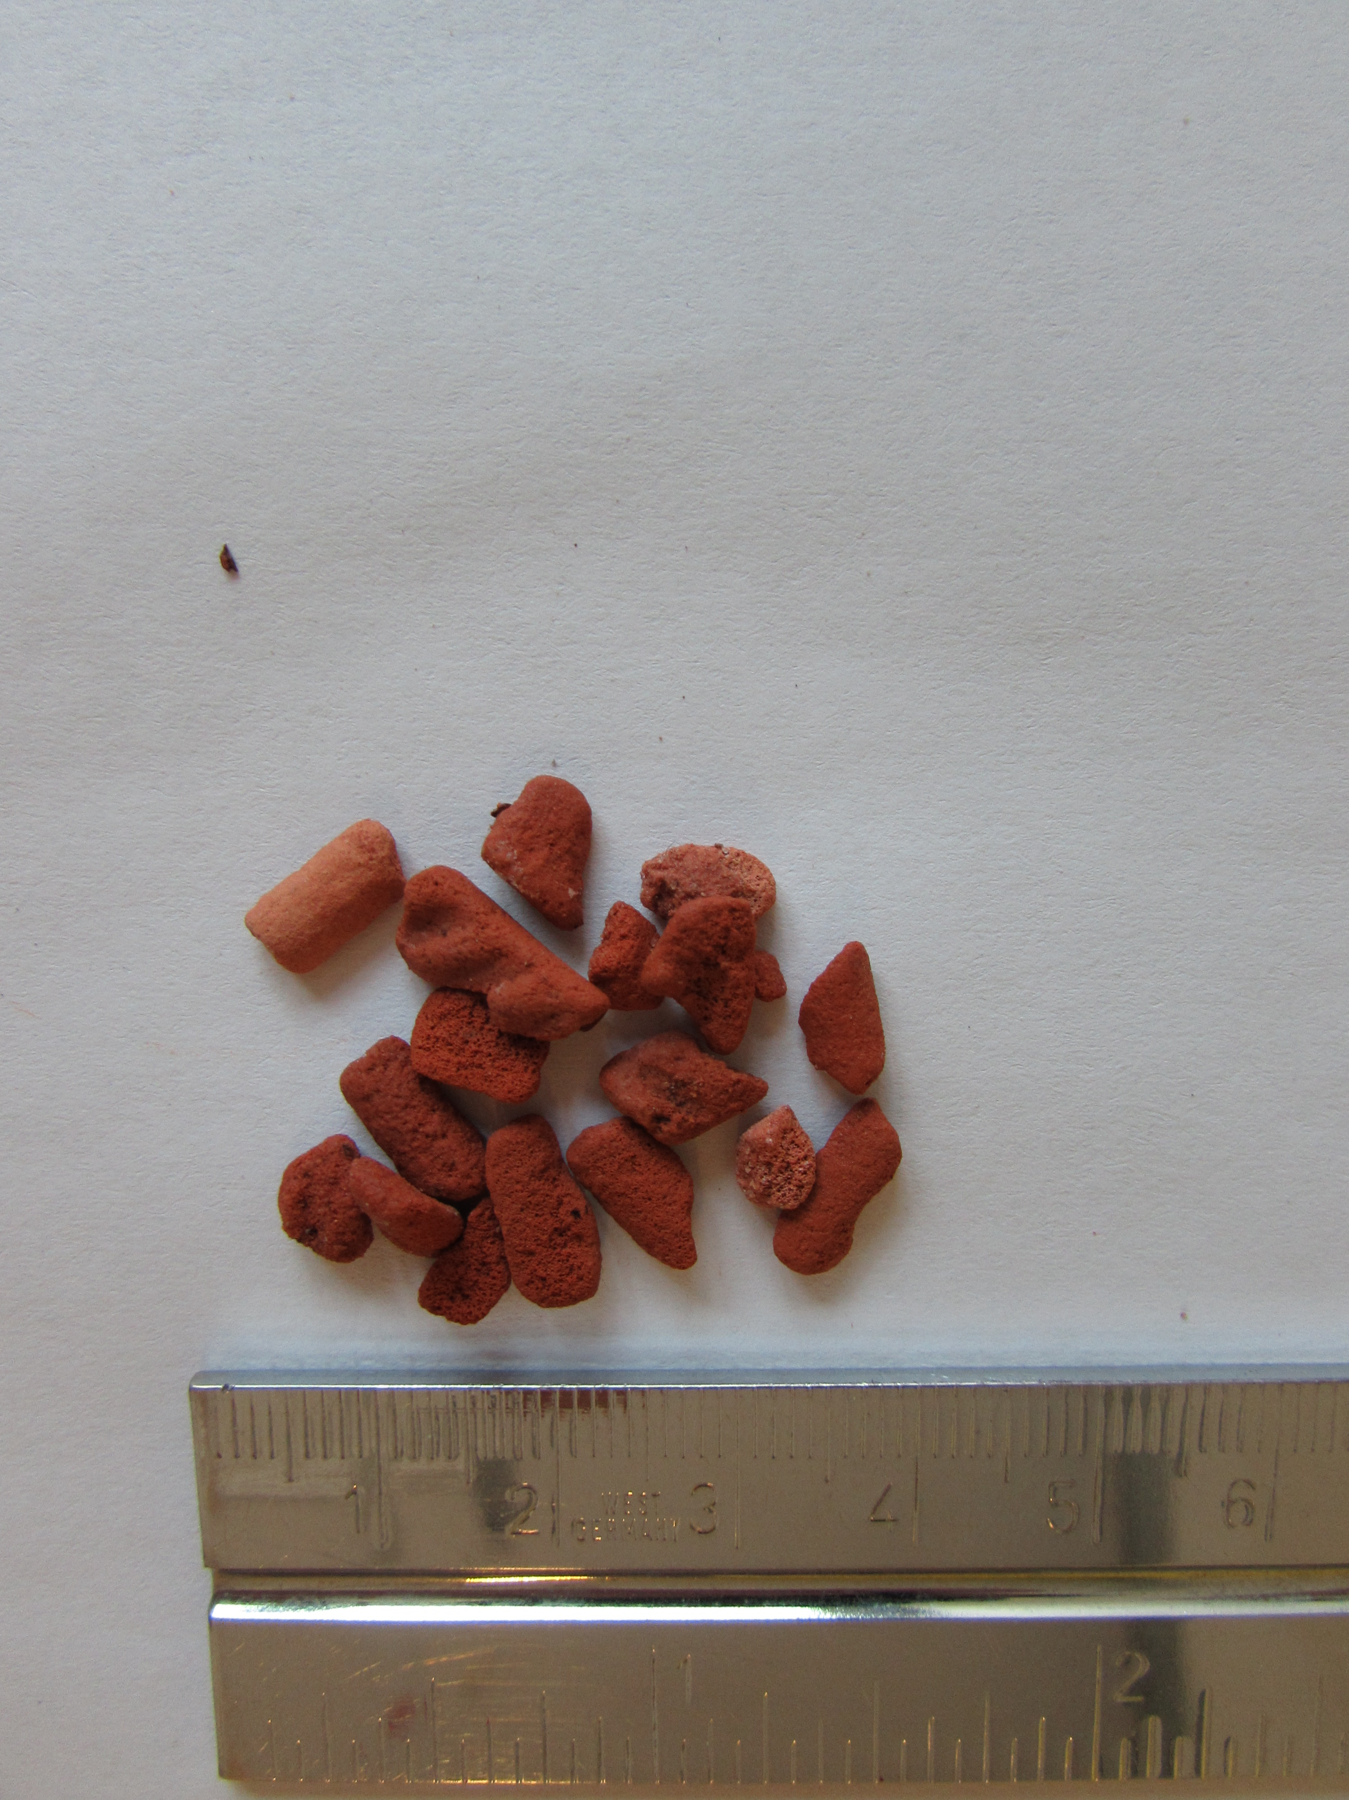
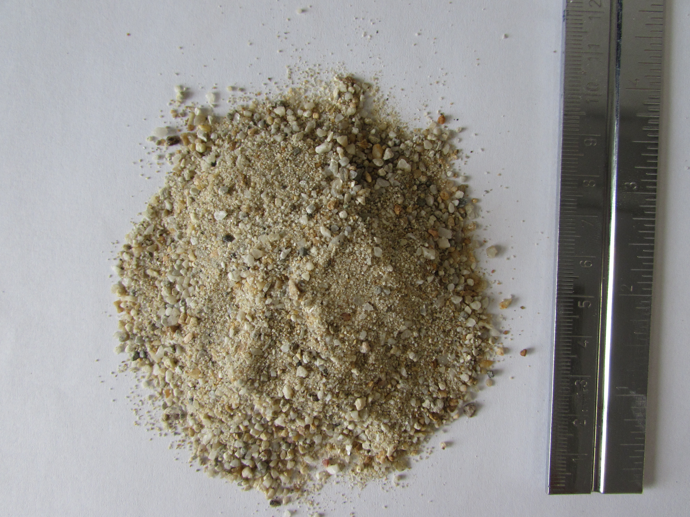
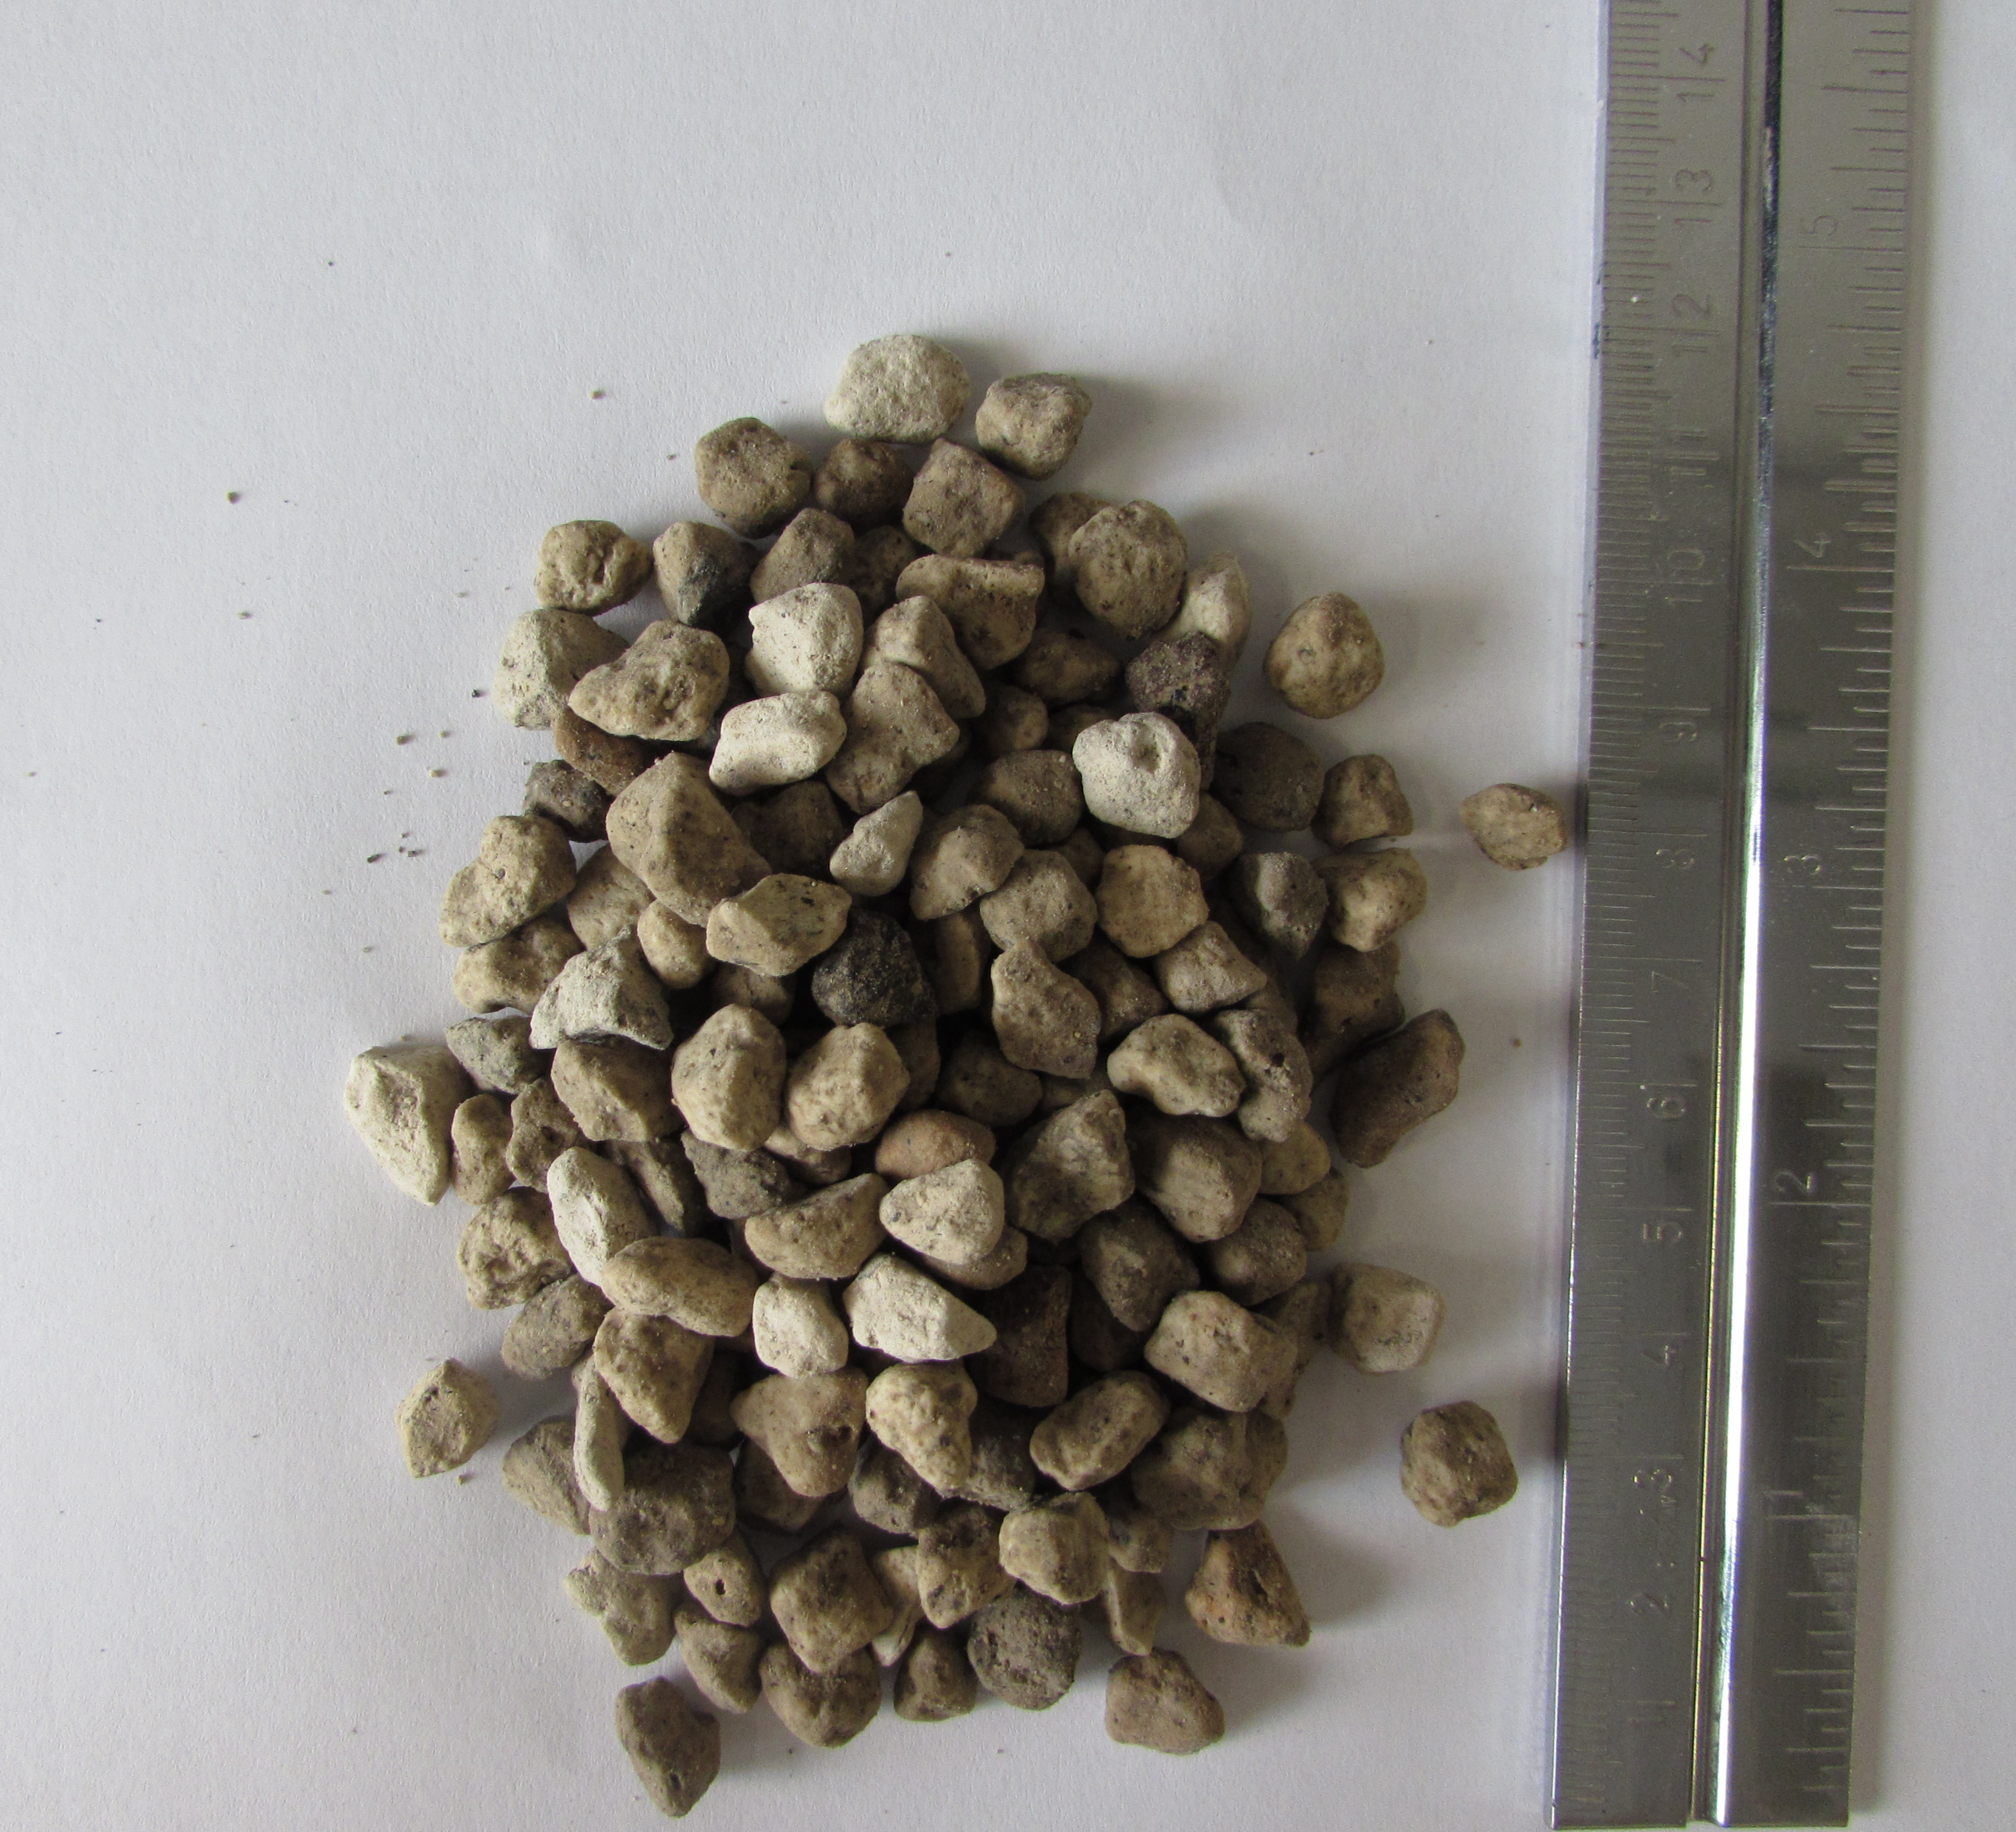
Technische Substratuntersuchungen
Perlite
Leka
Seramis
Quarzsand
Bims

Slide 8
Porenvolumen (Boden)
Kategorie | Ausprägungen
Porenbereiche | Weite Grobporen | Enge Grobporen | Mittelporen | Feinporen
Durchmesser in µm | ≥50 | 50-10 | 10-0,2 | ≤0,2
Funktion der Poren | schnell bewegliches Sickerwasser | langsam bewegliches Sickerwasser | pflanzen- verfügbares Haftwasser | nicht pflanzen- verfügbares Haftwasser
1 mm = 1000 µm (mit dem Mikroskop erkennbar)

Slide 9
Versuchsaufbau
Gruppenarbeit
Aufgabe: - vollgesättiges Substrat abtropfen lassen

Slide 10
Versuchsaufbau
Gruppenarbeit
Aufgabe: - Wasserspeicherkapazität messen
(überschüssiges Wasser messen und daraus die Vol.% errechnen)

